Slide 1
Hispania romana
Digitální učební materiál byl vytvořen v rámci projektu
Inovace a zkvalitnění výuky na Slovanském gymnáziu
CZ.1.07/1.5.00/34.1088

Slide 2
Menú
Guerras púnicas
Ciudades y provincias
Aportaciones
Test
La Sociedad

Slide 3
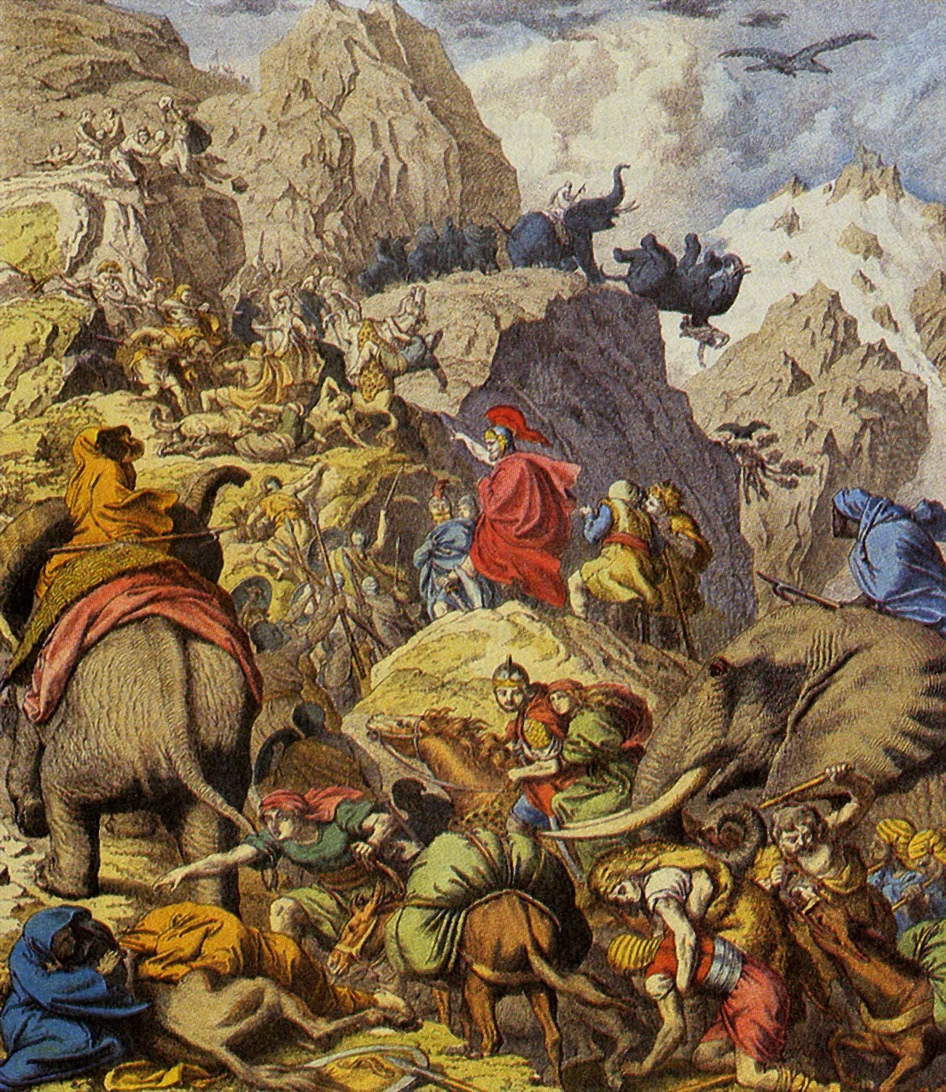
Describe la pintura
Mapa
Solución

Slide 4
En esta pintura podemos ver a un grupo de personas, probablemente soldados, acompaňados de diferentes animales, elefantes, camellos, cruzando unas altas montaňas. Se nota que tienen problemas debido a que algunos se cayen de los peňales.
La persona central es el general Aníbal que lleva una capa roja y cazco de guerrero. Las montaňas son los Alpes. El general quiere cruzarlos para llegar a Roma y cambiar el rumbo de las guerras púnicas.
Te suena el grito…?
HANNIBAL ANTE PORTAS!!!

Slide 5
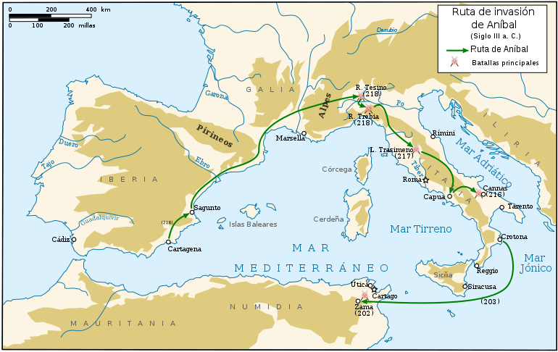

Slide 6
Finales del sg II AC
Completa con las palabras del recuadro:
Después de que sorprendió al Imperio Romano al entrar en su capital
las legias romanas hicieron la invasión a las cartaginenses en Iberia.
En expulsaron por completo a las fuerzas púnicas en la península.
Sin embargo, Roma tardaría casi 200 aňos más en en total la Península
Ibérica debido principalmente a la fuerte resistencia de los pueblos del interior,
( , lusitanos, astures…) Durante estas permanentes las
culturas prerromanas fueron casi exterminadas. La dominación romana
perduraría hasta el siglo V. DC formando así una población homogénea conocida
como „ “.
guerras
colonias
celtíberos
hispano-romana
Aníbal
12 aňos
dominar
Solución

Slide 7
Finales del sg II AC
Completa con las palabras del recuadro:
Después de que sorprendió al Imperio Romano al entrar en su capital
las legias romanas hicieron la invasión a las cartaginenses en Iberia.
En expulsaron por completo a las fuerzas púnicas en la península.
Sin embargo, Roma tardaría casi 200 aňos más en en total la Península
Ibérica debido principalmente a la fuerte resistencia de los pueblos del interior,
( , lusitanos, astures…) Durante estas permanentes las
culturas prerromanas fueron casi exterminadas. La dominación romana
perduraría hasta el siglo V. DC formando así una población homogénea conocida
como „ “.
Aníbal
colonias
12 aňos
dominar
celtíberos
guerras
hispano-romana
Pasar sin ver la solución

Slide 8
Ciudades y provincias
Desde el primer momento los romanos organizaron
el territorio en 2 partes principales:
Hispania ulterior
sur y oeste
B
a
e
t
i
c
a
L
u
s
i
t
a
n
i
a
T
a
r
r
a
c
o
n
e
n
s
e
Hispania citerior
este
C
a
r
t
a
g
i
n
e
n
s
e
Ver el mapa

Slide 9
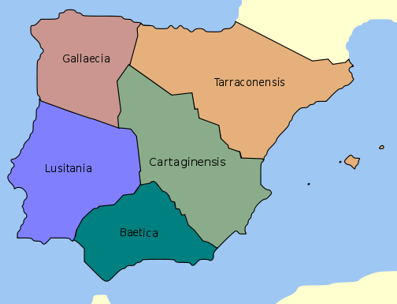

Slide 10
Sabes identificar los antiguos nombres de las ciudades
con las actuales?
Caesar Augusta
Zaragoza @
Emerita Augusta
Mérida @
Tarraco
Tarragona @
Hispalis
Sevilla @
Salmantica
Salamanca @
Toletum
Toledo @

Slide 11
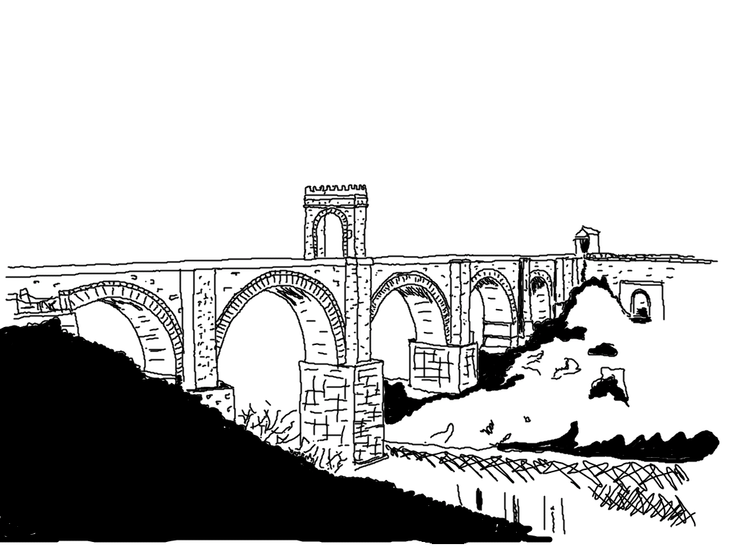
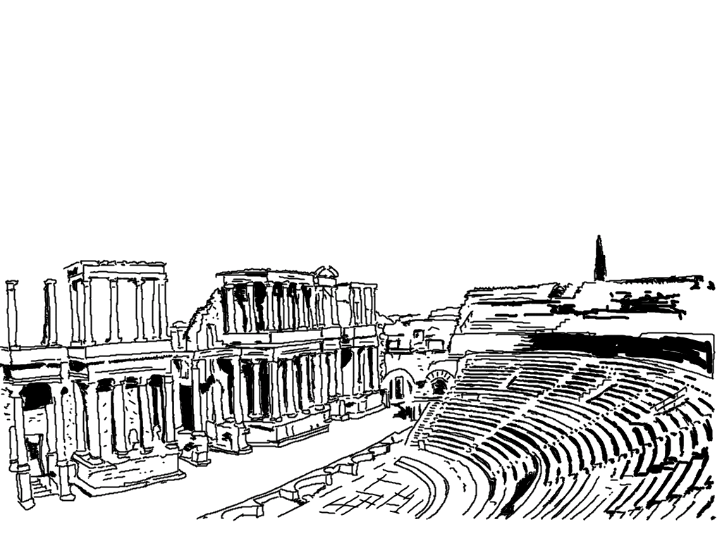
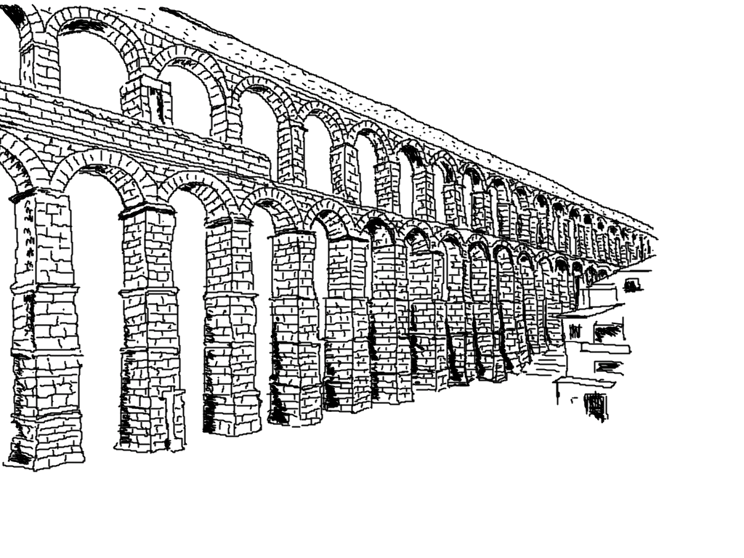
Aportaciones
Via Romana
Acueductos
Teatros

Slide 12
Aportaciones

Slide 13
Palabras claves
Guerras púnicas
Cambiar el rumbo
La romanización
La latinización
Via Romana
Red de carreteras, puentes y aduanas que
cruzaban todo el Imperio Romano

Slide 14
Zdroje:
HERNÁNDEZ VALCÁLCER, A. Los reinos cristianos: origen y evolución territorial . Materiales de Historia de España [online]. [cit. 2013-08-27]. Dostupný z WWW.
http://antoniohernandez.es/Historia/temas/03%20Reinos%20cristianos.html
INTEF [instituto Nacional de Tecnologías de educación y de formación]. Los reinos cristianos [online]. [cit. 2013-08-27]. Educación KAIROS. NPO 820-11-3234-3. Dostupný z WWW. http://iris.cnice.mec.es/kairos/ensenanzas/bachillerato/espana/rcristianos_02_00a.html. Publikováno pod licencí CC BY-SS.
Ignacio Icke [cit . 2013-04-13]. Dostupné na GNU Free Documentation License,
https://commons.wikimedia.org/wiki/File:Provincias_de_la_Hispania_Romana_%28Diocleciano%29.svg
Mariule [cit . 2013-04-13]. Volné dílo na http://de.wikipedia.org/wiki/Bild:Hannibal.jpg
Kordas [cit . 2013-04-13]. Dostupné na GNU Free Documentation License,
http://commons.wikimedia.org/wiki/File:Hannibal_route_of_invasion-es.svg

